Slide 1
Готовимся к путешествию в Америку
Авторы:
Ковдря Людмила
Ястребова Татьяна

Slide 2
Подумаем вместе Чем интересна Америка?

Slide 3
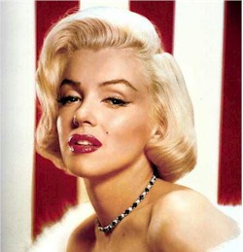
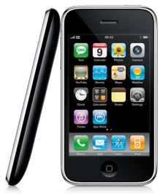
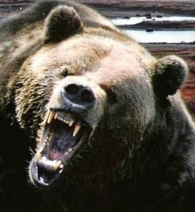
Что вы представляете когда слышите слово Америка?
Анжелина Джоли
Бред Питт
Майкл Джексон
50 sent
Джордж Буш
Мэрилин Монро
Башни –близнецы
Нью-Йорк
I – phone
I – pod
Barbie
Джип
Боевики
Орлан
Койот
Дятел
Гризли
Бизон

Slide 4
Теперь попробуем сгруппировать наши ассоциации
Новейшие технологии
Изобретения
Товары
Услуги
Крупные города
Личности
Культура
Спорт
Красивая природа
Редкие животные
США

Slide 5
Что из этого богатства хотелось бы исследовать? Что выберем? -История открытия Америки - Американский английский язык - Города-символы США

Slide 6
Работа в группах 1. Объединитесь в группы по 5 человек 2. Путешествуйте по Америке в течении 8 уроков 3. Создавайте презентации о ваших впечатлениях 4. Обсуждайте ваши находки в блогах 5. Расскажите о «+» и «-» путешествий

Slide 7
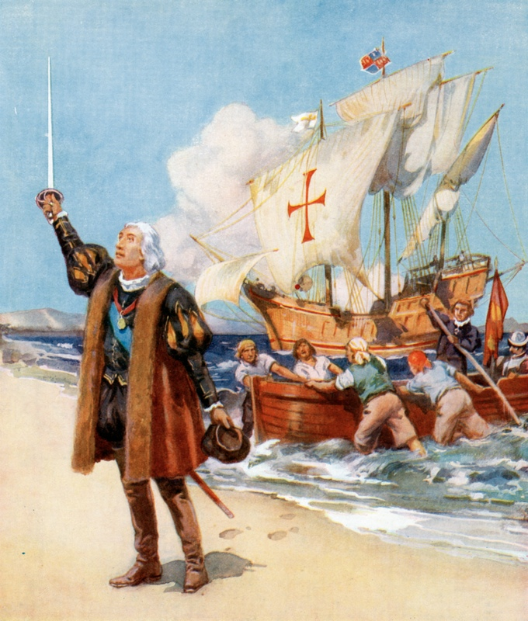
Историки исследуют:
История открытия Америки?
Действительно ли Колумб открыл Америку?

Slide 8
Лингвисты исследуют:
Как американский язык влияет на жизнь всего мира?
Сколько новых английских слов появляется одновременно в языках всего мира?
Какие новые английские слова твои любимые?почему?

Slide 9
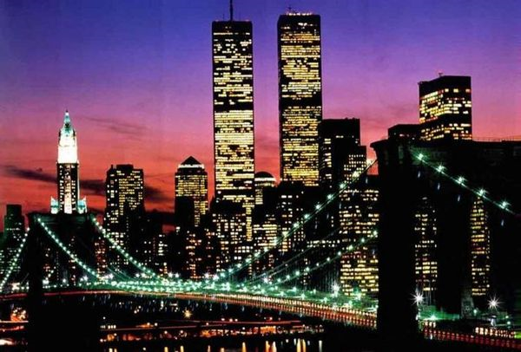
Географы исследуют:
Какие города и районы стали воплощением США?
Силиконовая долина
Нью-Йорк – центр деловой? культурный?
Вашингтон ? Почему словосочетание «Белый Дом» так популярно в России? Что оно обозначает в США? А что оно обозначает в Москве? В Элисте?
Лос-Анджелес – Голливуд? Фабрика грёз?
Филадельфия – борьба за независимость?
Детройт – и автомобили?

Slide 10
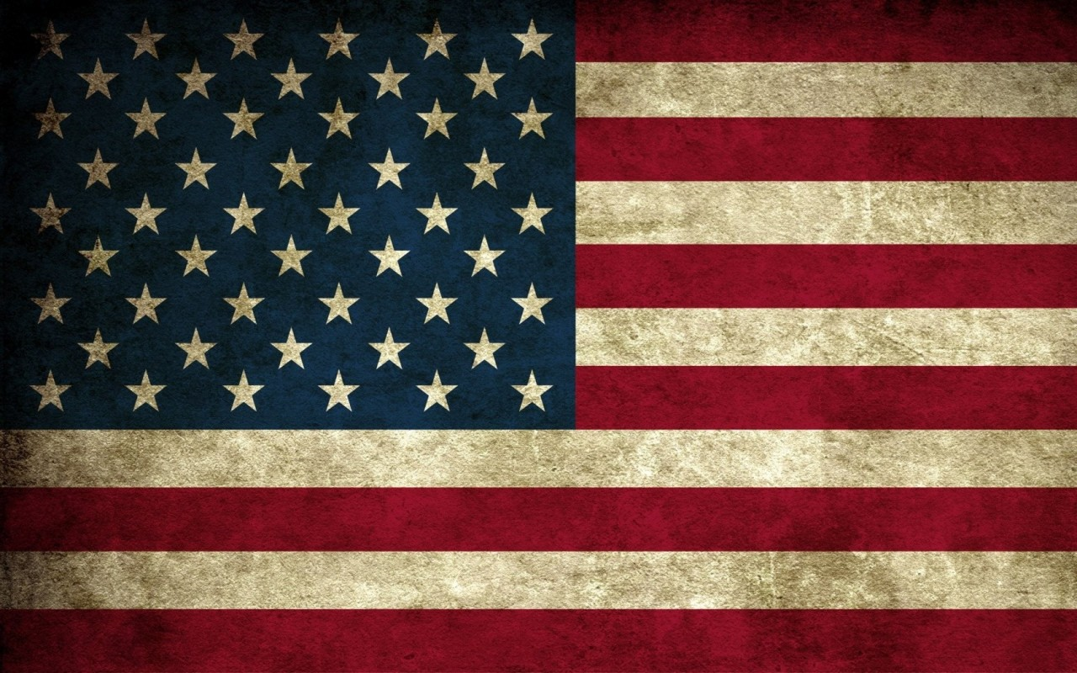
УДАЧИ!!!
С нетерпением ждем защиты ваших проектов
Не забудьте пригласить родителей

